Slide 1
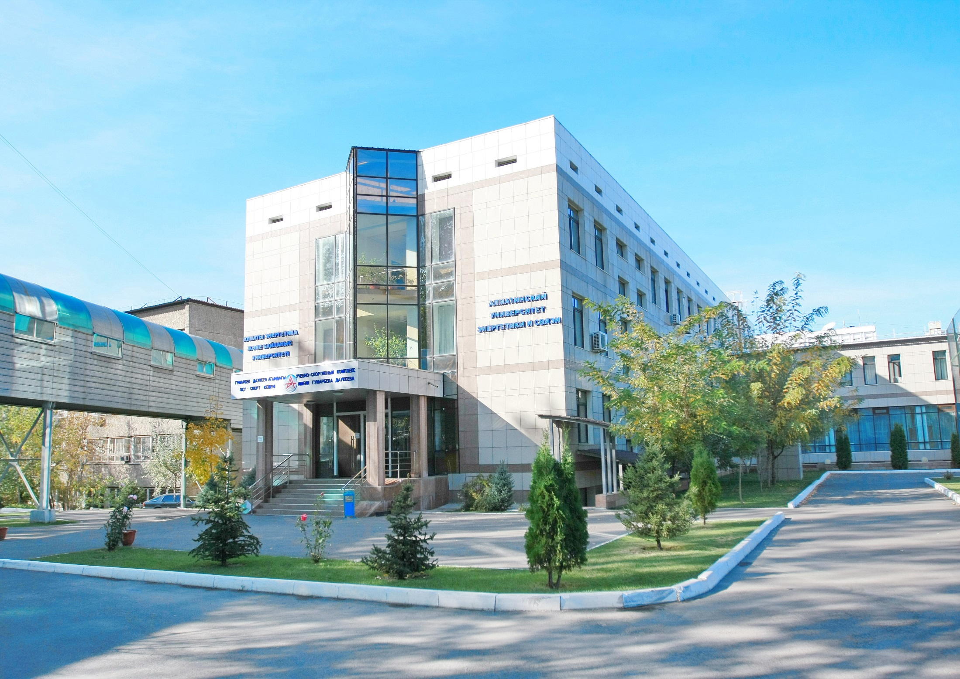
Институт повышения квалификации и
двудипломного образования
Алматинского университета энергетики и связи
Алматы
2018

Slide 2
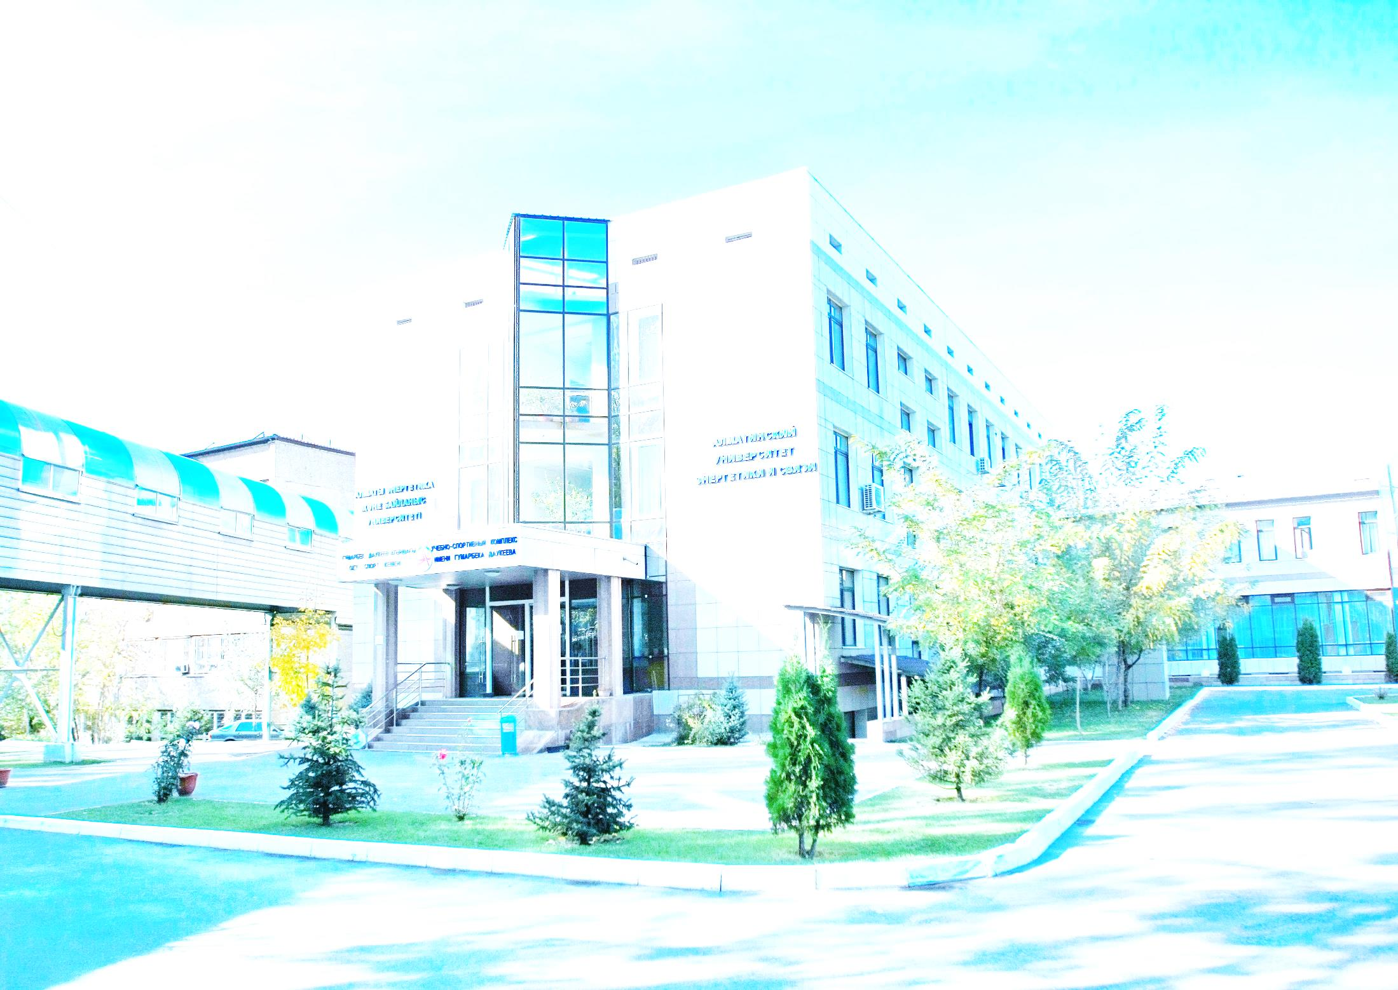
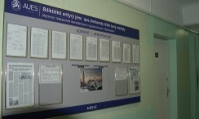
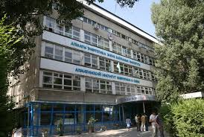
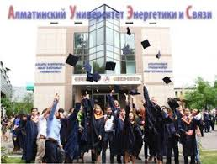
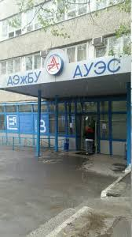
«Институт повышения квалификации и двудипломного образования»
«Институт повышения квалификации и двудипломного образования"-структурное подразделение Некоммерческого АО «Алматинский университет энергетики и связи», предоставляющий платные образовательные услуги по повышению квалификации, переподготовке и дополнительному образованию.
Курсы повышения квалификации для специалистов в области энергетики и телекоммуникаций функционируют с сентября 1999 года.
За период 1999-2018 годы проведено свыше 500 курсов, обучено более 7000 сспециалистов.
Ежегодно на курсах повышают квалификацию более 400 специалистов топливно-энергетического комплекса, промышленных предприятий, специалистов в области телекоммуникаций.
Адрес: Алматы, ул. А. Байтурсынулы 126/1, корпус А-325
Тел. 8 (727)2925480; e-mail: kpk@aues.kz

Slide 3
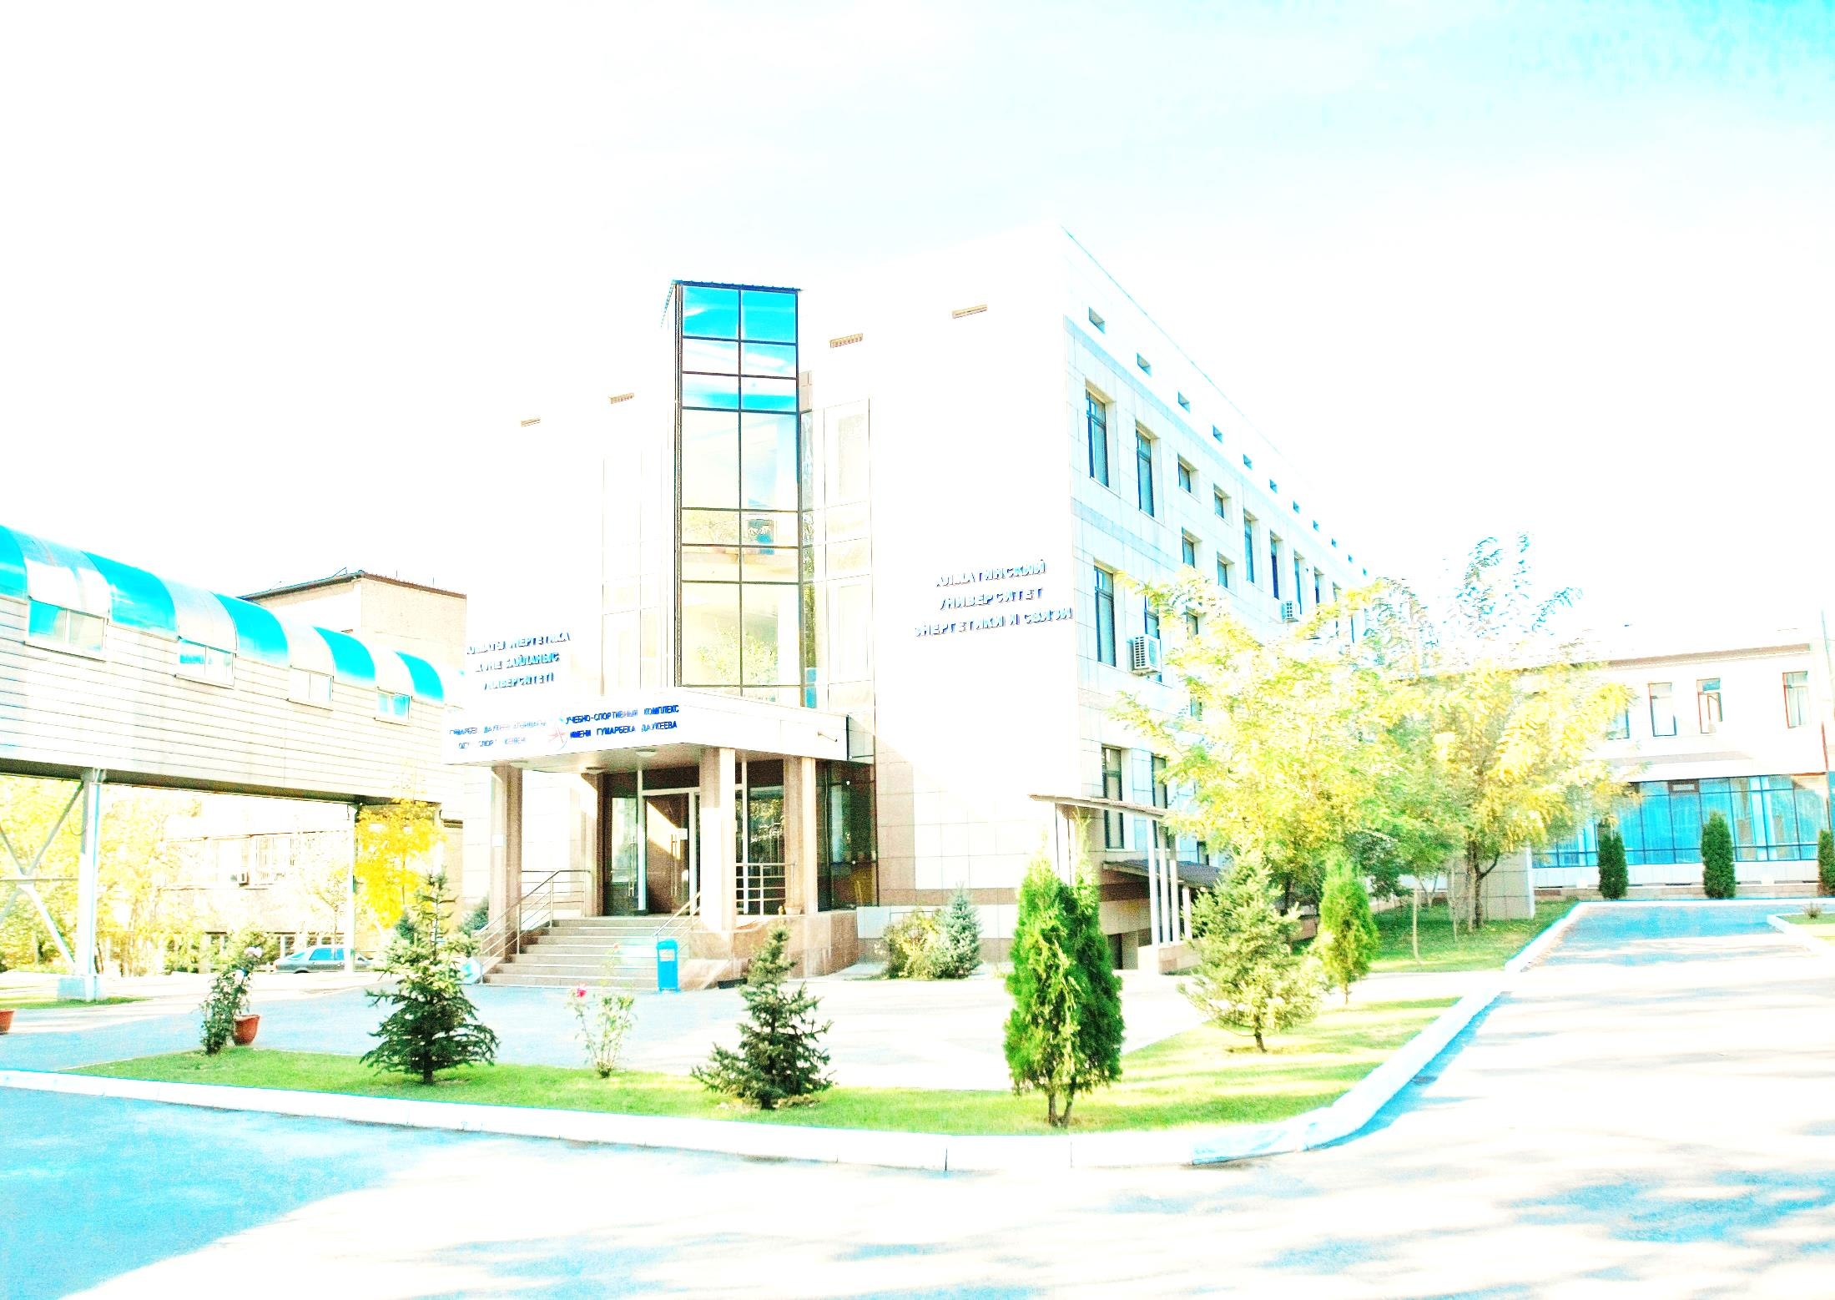
«Институт повышения квалификации и двудипломного образования»
Основные направления деятельности
1
Курсы повышения квалификации:
Энергетика;
Телекоммуникации;
IT-технологии.
2
Сетевая программа МЭИ-АУЭС
3
Учебный центр по энергоаудиту и энергосбережению
4
Центр обучения языкам и перевода

Slide 4
«Институт повышения квалификации и двудипломного образования»
Направления ТЕМАТИк курсов повышения квалификации
1
Электрические и тепловые станции
2
Электрические сети и системы
3
Энергоснабжение и энергосбережение
4
Экология и безопасность жизнедеятельности
5
Телекоммуникации
6
IT-технологии
7
Автоматизация технологических процессов
Количество предлагаемых тем курсов повышения квалификации в 2018 году
составило 90, на 2019 год запланировано 100 тем.

Slide 5
«Институт повышения квалификации и двудипломного образования»
Направления двудипломного образования
Сетевая образовательная программа бакалавриата АУЭС-МЭИ по направлению –«Экономика»
Сетевая образовательная программа бакалавриата АУЭС-МЭИ – «Управление в технических системах»
Сетевая образовательная программа АУЭС-МЭИ магистратуры по направлению – «Электроэнергетика и электротехника»

Slide 6
«Институт повышения квалификации и двудипломного образования»
Центр обучения языкам и перевода
Курсы казахского языка
общий курс казахского языка
(по уровням, в объеме 70 часов каждый ;
- профессиональный казахский язык для
специалистов по отраслям (36 часов);
делопроизводство на казахском языке
(36 часов);
казахский для бизнеса (36 часов);
- обучение по системе КАЗТЕСТ (70 часов)
Курсы английского языка
общий курс английского языка
(General English, по уровням, в
объеме 70 часов каждый);
деловой английский
(Вusiness English, 36 часов);
курсы по подготовке к сдачи
экзамена IELTS (70 часов);
профессиональный английский язык для специалистов по отраслям (36 час.)
Курсы русского языка
- русский язык для иностранных граждан
(по уровням, в объеме 70 часов каждый);
- русский язык для оралманов (по уровням, в объеме 70 часов каждый уровень);
- русский язык для бизнеса (36 часов);
- профессиональный русский язык для специалистов по отраслям (36 часов).
Курсы немецкого языка
общий курс немецкого языка (
по уровням, 70 часов каждый уровень)
профессиональный немецкий язык для специалистов по отраслям (36 часов)
Курсы корейского и китайского
языков (72 часа)

Slide 7
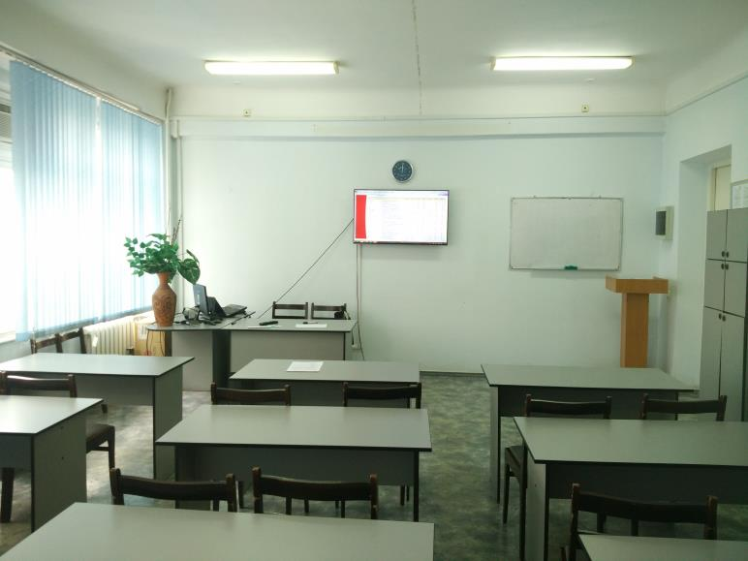
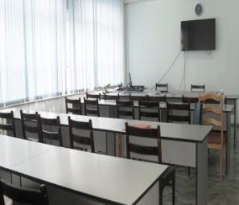
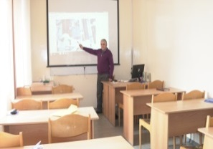
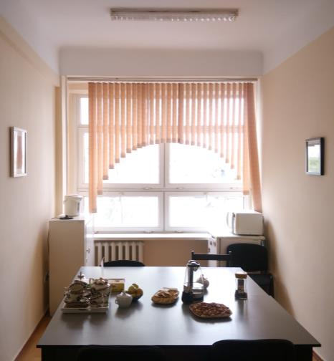
«Институт повышения квалификации и двудипломного образования»
МАТЕРИАЛЬНО-ТЕХНИЧЕСКАЯ БАЗА
Офис А325
Вспомогательное помещение А324
Учебные А318 аудитории А332
Общая площадь помещений 140 кв.м. ,в т.ч.
офисных помещений:
количество 3
площадь, кв.м. 48
учебных аудиторий
количество 2
площадь, кв.м. 76
сервисного помещения, кв.м. 18
учебно, научно-исследовательских лабораторий, центров 7
мультимедийного оборудования 3
компьютеров 7

Slide 8
КАДРОВЫЙ ПОТЕНЦИАЛ
«Институт повышения квалификации и двудипломного образования»
Административно-управленческий
персонал
Профессорско-преподавательский состав
 | ИЭЭЭТ | ИТЭТТ | ИКТТК | ИСУИТ | НИС | Приглашенные | Всего
Количество преподавателей | 27 | 14 | 3 | 6 | 4 | 16 | 70
Докторов, канд. наук, Phd | 12 | 9 | 1 | 1 | 0 | 1 | 24
1 | Директор, д.т.н., чл.-корр. НИА РК | Абдрахманов Е.А.
2 | Зам. директора | Джексенбинов Д.Ж.
3 | Глав. специалист | Анчевский Д.И.
4 | Специалист | Дельмухамбетова А.Г.
5 | Мл. специалист | Трабай А.М.
Санатова Т.С.
к.т.н., доцент АУЭС
Елизарова Е.Ю.
Черемисинов Ю.Г.
к.т.н., доцент
Михалкова Е.Г.
старший преподаватель, магистр
Ким Е.С.
к.т.н., доцент
магистр, ст. преподаватель
Курпенов Б.К.
магистр, доцент
Сатимова Е.Г.
к.т.н., доцент
Тергемес К.Т.
к.т.н., зав. Кафедрой ВИЭРС
Докторов наук 2 Профессоров 6
Академиков и член.-корр. РК 1
Кандидатов наук 23
Магистрантов 5
Директор ИПКиДО
Абдрахманов Е.А.
Заместитель директора
Джексенбинов Д.Ж.
Главный специалист
Анчевский Д.И.
Ведущий специалист
Гадылбек А.
Специалист
Трабай А.М.
Специалист
Сугирбекова А.Ж.
Силин С.К.
АО АЖК
Сухоплюев Ю.В.
АО KEGOC
Мамышев А.В.
АО АЖК
Богомолов М.Н

Slide 9
«Институт повышения квалификации и двудипломного образования»
динамика количества курсов повышения
квалификации за период 2015-2018 года

Slide 10
«Институт повышения квалификации и двудипломного образования»
динамика количества слушателей курсов повышения квалификации за 2015-2018 гг.

Slide 11
«Институт повышения квалификации и двудипломного образования»
динамика доходов курсов повышения квалификации за 2015-2018 гг.

Slide 12
«Институт повышения квалификации и двудипломного образования»
Контингент обучающихся по двухдипломной образовательной программе бакалавриата НИУ МЭИ-АУЭС за период 2015-2018 годы
Годы | 1 курс | 2 курс | 3 курс | Всего | Оплата (млн. тенге.)
2015-2016 гг. | 48 | 47 | 60 | 155 | 26,6
2016-2017 гг. | 46 | 47 | 47 | 140 | 20,3
2017-2018 гг. | 48 | 44 | 47 | 139 | 21,5
2018-2019 гг. | 31 | 45 | 43 | 119 | 20,0

Slide 13
«Институт повышения квалификации и двудипломного образования»

Slide 14
«Институт повышения квалификации и двудипломного образования»
Сотрудничество с организациями
Общее количество организаций и предприятий с которыми сотрудничает ИПК и ДО составляет более 370.
Союз инженеров-энергетиков РК
Казахстанская электроэнергетическая ассоциация
Палата предпринимателей г.Алматы
Московский энергетический институт
Белорусский государственный университет информатики и радиоэлектроники
Самарский государственный аэрокосмический университет
АО “KEGOC” (Меморандум о сотрудничестве)
АО «АЛЭС» (Соглашение о сотрудничестве)
АО «АЖК» (Меморандум о сотрудничестве)
ТОО “Уранэнерго” (Меморандум о сотрудничестве)
ТОО «ТенгизШевройл»
и др.

Slide 15
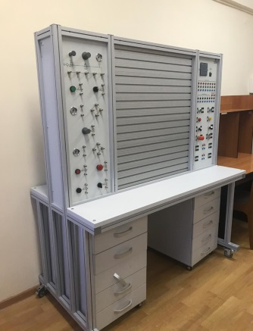
«Институт повышения квалификации и двудипломного образования»
Современное оборудование и специализированные программы
Приобретено 26 лицензий программного продукта EPLAN Electric P8 (с обучением 3 специалистов кафедры «ЭиВИЭ», бесплатным сервисным обслуживанием в течении 2-х лет..
Совместно с кафедрой «Электроника и робототехника» приобретен учебный стенд на одновременное изучение 8 обучающимися пневматики «DID-BASE-2T-2R12-2P2E-C»
Стоимость 2700 EURO* .) Коммерческая стоимость 1 лицензии - 8777 EURO.
Установлены на 10 и 15 компьютерах кафедры «ЭиВИЭ» (А-333) и
ауд. А300.
компании ТОО «Camozzi» на сумму 8 млн. тенге с подготовкой 8 преподавателей, обеспечением методическими пособиями и гарантийным
САПР EPLAN Electric P8 используется в практических занятиях дисциплин «Монтаж, наладка и эксплуатация электрооборудования», «Энергообеспечение сельского хозяйства»
Создана программа обучения САПР EPLAN Electric P8 на курсах повышения квалификации
обслуживанием в течение 2-х лет. Учебный стенд планируется применять как на занятиях курсов повышения квалификации, так и на практических занятиях дисциплины «Мехатроника» и др. на 4 курсе специальностей «Приборостроение».

Slide 16
SWOT- анализ
Слабые стороны
Угрозы
1. Ограниченные направления и спектр предлагаемых и реализуемых дополнительных образовательных услуг.
2. Слабое продвижение на потребительский рынок образовательных продуктов института.
3. Недостаточное использование для развития ИПК и ДО связей университета.
4. Нехватка специализированных аудиторий и разбросанность помещений института.
5. Отставание материально-технической базы Университета от запросов потенциальных Заказчиков.
6. Не используются новые технологии обучения: электронное и дистанционное, а также сетевое взаимодействие с другими вузами.
7. Отсутствие повышения квалификации и профессиональной переподготовки ППС и персонала, занятых в ИПК и ДО.
8. Отсутствие программ МБА.
9. Недостаточная информативность и актуальность информации на сайте университета.
10. Не используются возможности освещения деятельности ИПК и ДО в республиканских, региональных и местных СМИ.
1 Высокая конкуренция вузов и учебных центров г.Алматы, Астаны, РФ и др.
2 Ухудшение социально-экономической ситуации.
3 Спад уровня остепененности ППС в связи с ростом их возраста.
4 «Утечка мозгов».
5 Высокая стоимость включения статей в журналы с импакт-фактором.
6 Низкая заинтересованность частного бизнеса.

Slide 17
НАПРАВЛЕНИЯ РАЗВИТИЯ
1. Активизация маркетинговой деятельности
2. Расширение образовательных услуг
4. Улучшение материально-технической базы
3. Развитие кадрового потенциала

Slide 18
p. 1 / 73
«Институт повышения квалификации и двудипломного образования»
1. Активизация маркетинговой деятельности
1.1. Систематическое продвижение (презентация) образовательных услуг потенциальным потребителям через различные каналы: web-сайт, электронные и почтовые рассылки, социальные сети, реклама, СМИ, имиджевые мероприятия.
1.2. Активное использование для развития ИПК и ДО связей университета с бизнес-средой, органами власти, отраслевыми ассоциациями, банковским сектором, общественными структурами и др., прежде всего руководителями которых являются выпускники АУЭС.
1.3. Наполнение сайта ИПК и ДО актуальным и расширенным рекламным и имиджевым информационным контентом.
1.4. Переименование названия института на «Институт повышения квалификации и дополнительного образования».

Slide 19
p. 1 / 73
«Институт повышения квалификации и двудипломного образования»
2. Расширение образовательных услуг
2.1. Развитие направлений и спектра курсов повышения квалификации и дополнительных образовательных услуг.
2.2. Развитие новых направлений дополнительных образовательных услуг (консалтинг, наука, экспертиза) в соответствии с запросами потребителей услуг.
2.3. Организация дистанционного обучения, информационно-образовательных электронных ресурсов, развитие образовательных возможностей портала института.
2.4. Взаимодействие с национальными и зарубежными образовательными учреждениями, НИИ, предприятиями по развитию сетевого взаимодействия и совместной реализации дополнительных образовательных услуг.
2.5. Сотрудничество с НПП «Атамекен» для участия в подготовке профессиональных стандартов, создания центров подготовки и сертификации специалистов в области энергетики и инфокоммуникации.

Slide 20
p. 1 / 73
«Институт повышения квалификации и двудипломного образования»
Развитие направлений и спектра курсов повышения квалификации и дополнительных образовательных услуг
- участие в конкурсе на аутсорсинг услуг по повышению квалификации работников АО «Казахтелеком» в 2019 г. (более 459 млн. тенге);
- организация курсов и стажировки для сотрудников и курсантов Военно-инженерного института радиоэлектроники и связи;
- участие в конкурсе на предоставление образовательных услуг для: сотрудников Центра обеспечения Правительственной связи КНБ РК; сотрудников Службы охраны Президента РК и сотрудников МВД РК; Академии правоохранительных органов при генеральной прокуратуре РК; Академий МВД РК и др.
-организация обучения по подготовке и переподготовке кадров согласно «Государственная программа развития продуктивной занятости и массового предпринимательства на 2017 – 2021 годы "Еңбек";
- создание аттестационной комиссии по присвоению квалификаций по знанию правил технической эксплуатации и правил безопасности для специалистов энергетической службы.

Slide 21
p. 1 / 73
«Институт повышения квалификации и двудипломного образования»
Развитие направлений и спектра курсов повышения квалификации и дополнительных образовательных услуг.
- аккредитация АУЭС на право проведения экспертизы в области промышленной безопасности и подготовку, переподготовку и повышения квалификации специалистов в области промышленной безопасности;
- создание базовой лаборатории программных продуктов "1С" для использования в учебных образовательных программах бакалавриата АУЭС по направлениям: информатика, информационные системы, вычислительная техника и программное обеспечение, инвестиционное планирование и ценообразование в энергетике.
- организация обучения в объеме мини МВА совместно с ТОО «Казахстанский институт менеджмента и маркетинга» для менеджеров среднего звена;
- запуск программы двудипломного образования совместно с Беларуским государственным университетом информации и радиоэлектроники;
- запуск программы МВА с European University Business School (EU) – Международной Школой Бизнеса Европейского Университета (Швейцария).
- организация военной кафедры для студентов АУЭС и др. вузов.

Slide 22
p. 1 / 73
«Институт повышения квалификации и двудипломного образования»
3. Развитие кадрового потенциала
3.1 Комплектация штата института специалистами по маркетингу и продвижению дополнительных образовательных услуг института на рынок, учебно-методическому обеспечению и развитию бизнес-образования.
3.2 Организация опережающего повышения квалификации и переподготовки ППС в РК и за рубежом.
3.3 Привлечение сторонних опытных и высококвалифицированных отечественных и зарубежных специалистов.
3.4 Мотивация и поощрение ППС и сотрудников, принимающих участие в разработке и реализации дополнительных образовательных услуг.
3.5. Стимулирование публикационной активности ППС и работников в журналах с высоким импакт-фактором.
3.6 Организация языковой подготовки ППС и сотрудников для экспорта образовательных услуг, активизации их взаимодействии с зарубежными университетами.

Slide 23
p. 1 / 73
«Институт повышения квалификации и двудипломного образования»
4. Улучшение материально-технической базы
4.1. Расширение учебных площадей ИПК и ДО с передачей институту дополнительной учебной аудитории и компьютерного класса с созданием условий, соответствующим современным требованиям обучения слушателей.
4.2. Оформление входной группы ИПК и ДО (изготовление и монтаж вывески, информационных стендов и др.).
4.3. Оснащение современным мультимедийным и компьютерным оборудованием лекционных аудиторий и компьютерных классов.
4.4. Развитие материально-технической базы специализированных кафедр с учетом интересов ИПК и ДО.

Slide 24
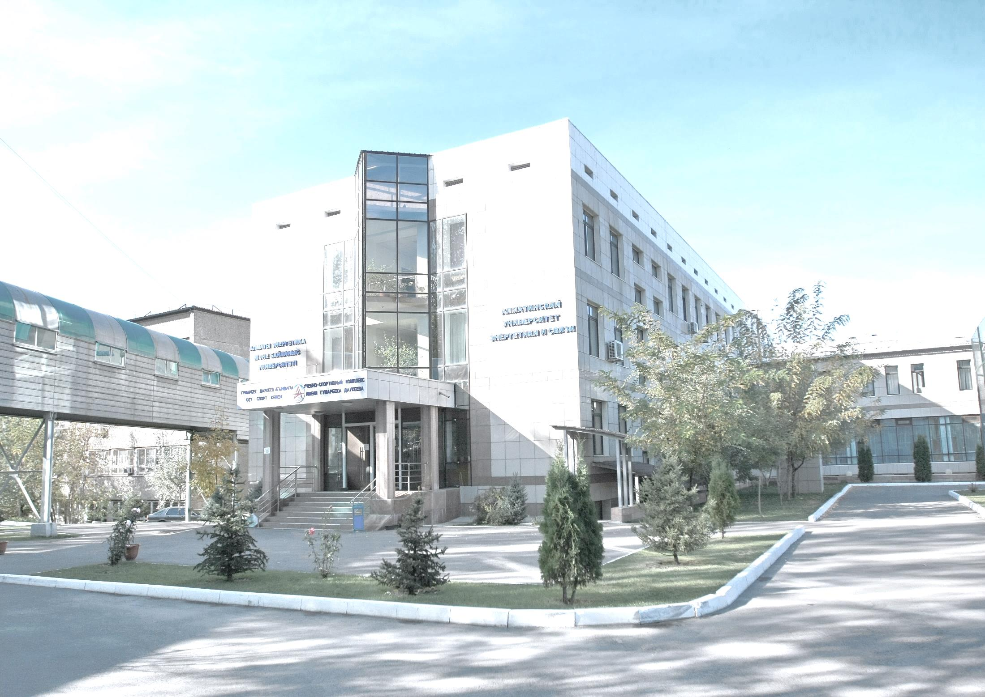
«Институт повышения квалификации и двудипломного образования»
СПАСИБО
ЗА ВНИМАНИЕ!
Алматы
2018

